Slide 1

Uni, palautuminen ja lepo
Opi tunnistamaan kehosi viestit ja ennaltaehkäise uupumusta

Slide 2
Miksi uni ei tule vaikka väsyttää?
Uni ei ole tahdonvoiman asia
Ylivireä hermosto pitää kehon valppaana
Stressi ja kiire viestivät keholle “Pidä silmät auki”
Unen edellytys: Turvantunne kehossa

Slide 3
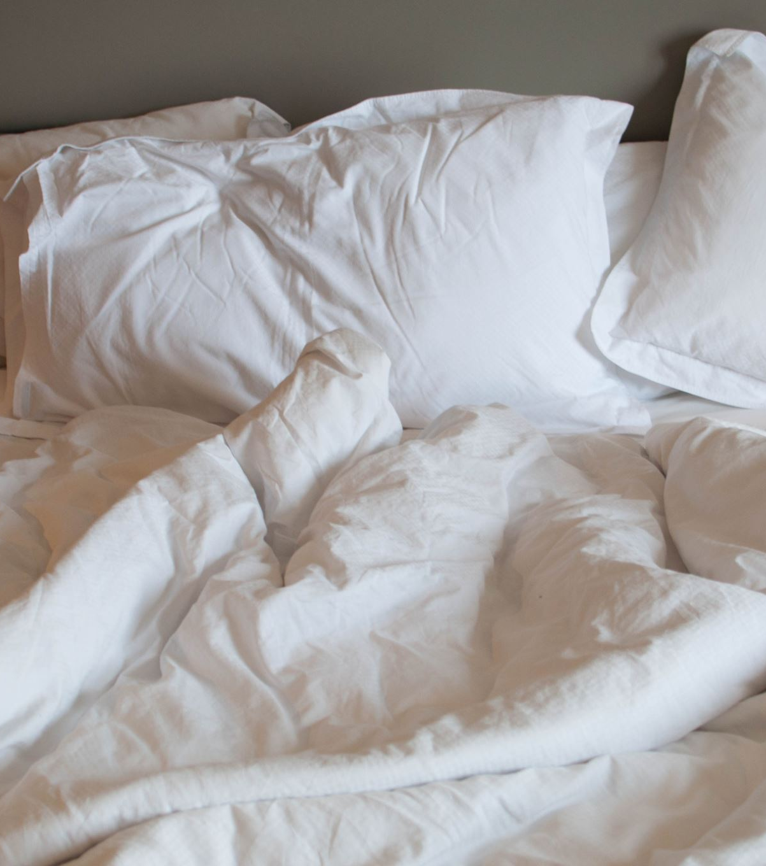
Kiire ja hermosto
Jatkuva tekeminen aktivoi sympaattista hermostoa
Keho valmistautuu selviytymään ei lepäämään
”Kiire” tulkitaan uhaksi, vaikka se olisi vain kalenterissa
Illalla hermosto ei ole valmis uneen, ilman laskeutumista

Slide 4
Purku ennen rauhoittumista
Ennen unta keho tarvitsee ”ylivireyden purkamisen”
5 minuutin harjoituksia:
Ravistelu
Lempeä tanssi
Keinuvat venytykset
Liike kertoo hermostolle ”Vaara on ohi, voit päästää irti”
Kun jännitys saa poistua liikkeen kautta, keho voi vähitellen siirtyä kohti turvavirettä,
joka tekee unesta mahdollisen

Slide 5
Hengitys on hermoston kieli
Pidentynyt uloshengitys aktivoi lepohermostoa
Sisään 4 sekuntia, ulos 6 sekuntia (toista 1-2 minuuttia)
Pitkä uloshengitys hidastaa sykettä ja luo kehoon turvaa

Slide 6
Valmistautuminen uneen
→30-60min rauhoittumisaika
→Valot himmeämmäksi
→Ei puhelinta viimeiseen 15min
Tee jotain hidastavaa:
→kirjanluku
→hiljainen musiikki
→Iltateetä
→lämmin suihku

Slide 7
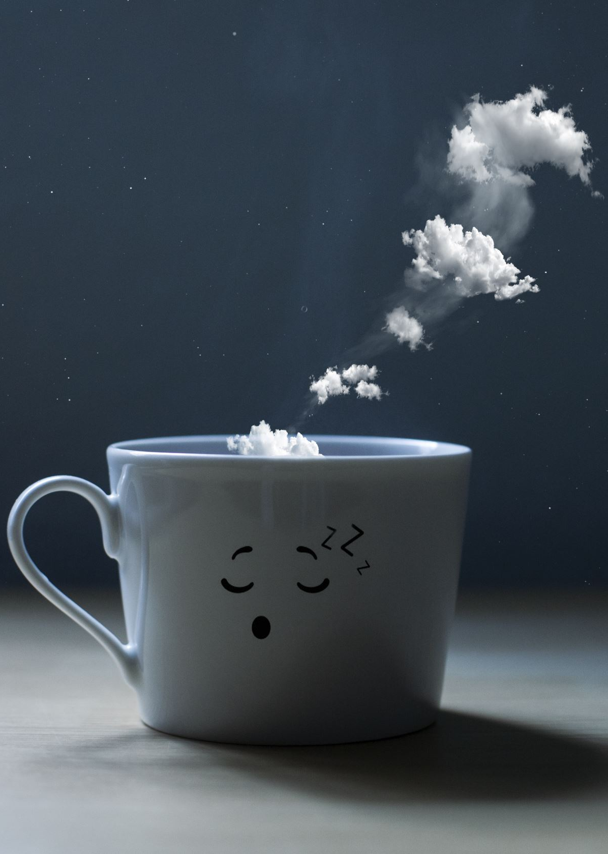
Lepo ennen unta
Älä keskity nukahtamiseen →keskity lepoon
Sano itsellesi sängyssä ”Nyt lepään, se riittää”
→illalla hermosto ei automaattisesti rauhoitu
Lepo käynnistää kehon korjaavat prosessit
Tylsyys ennen unta helpottaa nukahtamista → puhelin pois, kirja, musiikki, hiljaisuus

Slide 8
Mieli ja totutut kaavat
Keho oppii nopeasti yhdistämään sängyn valvomiseen.
Pienikin muutos auttaa rikkomaan kaavan:
Käänny sängyssä toisinpäin
Vaihda asentoa
Vaihda tyynyn paikkaa
Siirry hetkeksí esim.sohvalle
Tämä ei ole rutiinien rikkomista, vaan pehmentämistä → viesti hermostolle ”tilanne ei ole sama kuin ennen”

Slide 9
Turvavirettä vahvistavat iltarutiinit
Painopeitto →syväpaine rauhoittaa
Lämmin suihku tai jalkakylpy ennen nukkumaanmenoa
Pehmeä äänimaisema (sade, kohina, lempeä ääni) →kertoo keholle, että ympäristö on turvallinen
Toistuvat iltasignaalit: sama tee, valo, tuoksu…→viesti hermostolle, että aika levätä
Älä mene nälkäisenä nukkumaan →nälkä nostaa stressihormoneja ja pitää hermoston valppaana

Slide 10
Stressi, uni ja noidankehä
”Huono uni” ei ole ominaisuus – se on stressivaste
Stressi estää syvää unta
Pinnallinen tai katkeileva uni
Uni riittää määrällisesti, mutta ei ole palauttavaa
Et nuku hyvin, koska olet stressissä, mutta et myöskään palaudu, koska uni ei mene perille stressin takia
Lepo on muutakin, kuin unta →myös päivän rauhalliset hetket palauttavat

Slide 11

Lepo on muutakin kuin unta
Lepoa ovat myös:
→Rauhalliset hetket
→Syvä hengitys
→Hiljaiset tauot
→Lempeät venytykset
→Luonnossa oleilu

Slide 12

Muista nämä
Paine nukahtaa lisää stressiä → heikentää unta
Et ole ”huono nukkuja” → Keho on vain ollut liian pitkään selviytymistilassa
Uni ei ole suoritus. Se on seurausta siitä, että keho tuntuu turvalliselta
Riittävä palautuminen suojaa uupumiselta
Pienet mikrotauot ehkäisevät uupumusta
Keho ei tarvitse täydellisyyttä – vain turvaa
Uni on vain yksi palautumisen muoto

Slide 13
Jos heräät yöllä
Lempeä leposana-harjoitus:
Valitse sana ja toista se mielessäsi → hengitä pitkä uloshengitys jokaisen sanan jälkeen
→hiljentää uhkakeskuksen
→vie huomion pois huoliajatuksista
→ohjaa aivot takaisin lepoa kohti

Slide 14
Pysähdy pohtimaan
Kuinka paljon vaikuttaa se, mitä kerromme itsellemme:
→Yöllinen herääminen on vaarallista
→Vähemmät yöunet pilaavat väistämättä seuraavan päivän
→8h ”yöuni pakko”
→Keho reagoi stressillä → stressi itsessään väsyttää vielä enemmän
→Jos unesta tulee suorite, siihen tarttuu samanlainen vaatimusten ja riittämättömyyden tunne, kun niin moneen muuhunkin arjen asiaan
→Jos asetamme unelle tiukat rajat ja kiellämme kaikki poikkeamat, luomme kehoon pelkoa ja painetta – mikä voi vaikeuttaa unta entisestään

Slide 15
Unen muistilista
1. Uni ei tule pakottamalla
→Se tulee silloin, kun keho kokee olevansa turvassa. Älä suorita nukkumista
2. Pura ennen rauhoittumista
→Ravista, venyttele tai liiku 3-5min → keho päästää irti ylivireydestä. Ilman tätä hermosto ei ole valmis uneen
3. Pidennä uloshengitystä
→ Pitkä uloshengitys kertoo ”Kaikki on hyvin”
4. Rauhoita ilta – älä hyppää suoraan uniyritykseen
→Himmennä valot, hidasta liikettä ja vältä ruutuja viimeiset 15min
5. Valmistele keho lämpötilan avulla
→ Lämmin suihku tai jalkakylpy tunti ennen nukkumaanmenoa →keho viilenee→ nukahtaminen helpottuu
6. Luo lempeät iltasignaalit
→ Sama tee, sama tuoksu, sama valaistus. Aivot oppivat: ”Nyt on lepohetki”
7. Katkaise kaavat, jotka ylläpitävät valvomista
→Jos taistelet unta vastaan, vaihda asento, paikka tai tyyny →pieni muutos kytkee hermoston valppauden pois päältä
8. Älä mene nälkäisenä nukkumaan
→ Nälkä nostaa stressihormoneja ja estää syvän unen
9. Hyvä uni syntyy myös päivän aikana
→ Lyhyet mikrotauot, hengityshetket ja luonnossa oleminen laskevat hermoston kierroksia →yöuni paranee
10. Lepo on tärkeämpää kuin täydellinen yö
→ Jos uni ei tule, keskity lepäämiseen. Lepo on kehon palautumisen perusta – uni seuraa perässä

